Slide 1

自动批改作业系统项目总结

Slide 2



目录：
点击添加文本
整体介绍
点击添加文本
三大类内部的实现
收获与项目可改进之处
点击添加文本
点击添加文本

Slide 3
点击添加文本
点击添加文本
整体介绍
点击添加文本
点击添加文本

Slide 4
1.1设计初衷：
点击添加文本
1.简化批量批改作业的操作步骤
2.较好的即时(程序运行完)反映班级情况（以表格形式）
3.能够让让学生得到老师的反馈信息（将评语写入到各学生作业文件夹）
点击添加文本
点击添加文本
点击添加文本

Slide 5
1.2 整体架构：
作业的分类预处理类（Papers_prepare)：
1.获取目录下子目录名，并从中提取姓名与学号(get_id_name方法)
start方法
2.用随机序号与各学生进行映射对应(number_id_name方法)
（对应的信息包括学生所在目录文件名，姓名以及学号）
点击添加文本
3.将各学生的作业分类并转移到目录下新的文件夹中，以序号表示(re_file方法)
三个类
各种类型的作业的统计分数类（Papers_process)：
点击添加文本
1.选择题的计分与汇总(X_grading方法)
2.非选择题（填空题与程序题）的分数统计与汇总(PT_grading方法)
start方法
点击添加文本
3.将page类中得到的评语分别写入到每个学生的文件夹中(pingyu_grading方法)
4.将（选择题，非选择题，总分），（选择题各题的错误情况），（非选择题各题
分数的详情）制成表格，保存到根目录下(write_grades方法)
界面的外观类（Page)：
点击添加文本
1.让用户输入或选择根目录、作业名以及其他的一些信息界面(page1方法)
main
2.批改非选择题的界面（作业的显示，评分等） (page2方法)

Slide 6
1.3 运行步骤：
①：总文件夹目录名，所有作业的名称....
page类
②：学生的学号姓名及文件夹目录名，总人数
等信息以及学生信息跟序号的对应关系...
③：所有学生的非选择题的分数及评语...
点击添加文本
④：选择题的文件路径，分值...
page1方法
page2方法
点击添加文本
shutil.rmtree
删除产生的文件夹
仅留下有效文件
①
②
③
main
点击添加文本
start方法
start方法
点击添加文本
papers_prepare类
papers_process类
④

Slide 7
点击添加文本
点击添加文本
三大类内部的实现
点击添加文本
点击添加文本

Slide 8

Page类中的初始属性：
self.path = ''
self.X_Name = ''
self.X_anwser = ''
self.X_point = 0
self.T_Names = []
self.P_Names = []
self.dic_PT_grades = {}
self.dic_pingyu = {}
点击添加文本
由page1界面输入
点击添加文本
点击添加文本
由page2界面输入
点击添加文本

Slide 9

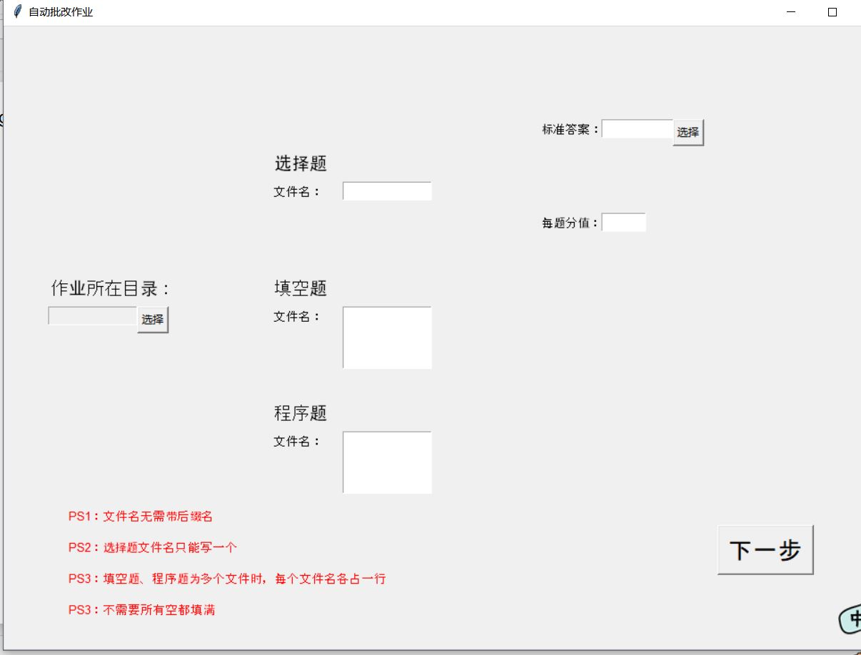
点击添加文本
点击添加文本
点击添加文本
点击添加文本

Slide 10


get_id_name方法：
#从路径子目录名中获得学号，姓名
for root, dirs, files in os.walk(self.path):
#只把子目录开头为’18‘的子目录名记录下来
self.dirs = [dir for dir in dirs if dir[0:2]=='18']
pat_id = re.compile(r'\d{10}')
pat_name = re.compile(r'[\u4e00-\u9fa5]+$')
for dir in self.dirs:
id = pat_id.findall(dir)
self.ids.extend(id)
name = pat_name.findall(dir)
self.names.extend(name)
break #只需要主目录下的子目录即可，所以循环一次就退出
点击添加文本
点击添加文本
点击添加文本
点击添加文本

Slide 11
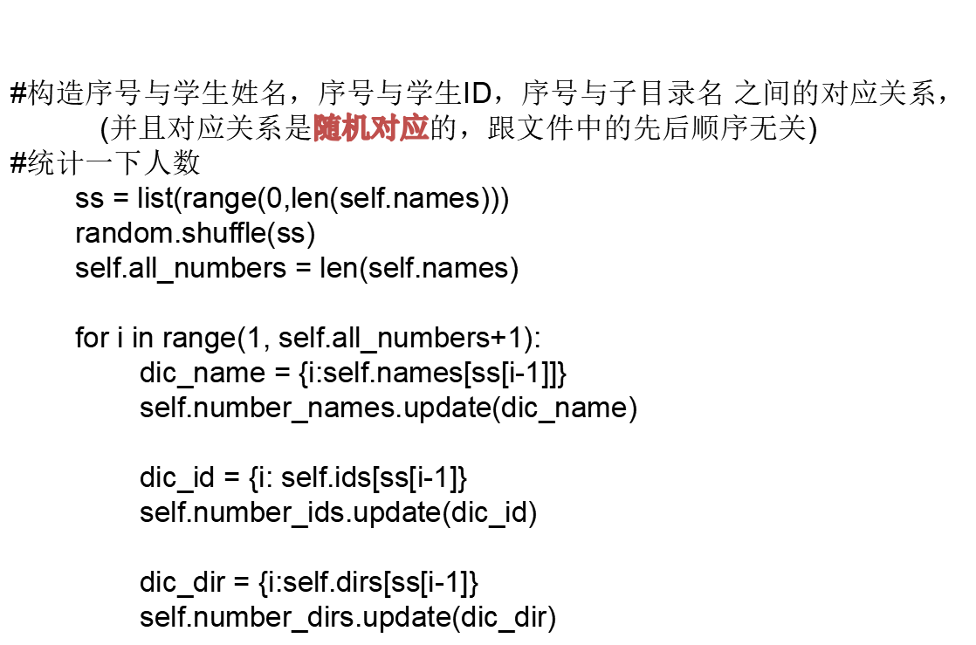

number_id_name方法：
点击添加文本
点击添加文本
点击添加文本
点击添加文本

Slide 12


re_file方法：
#将每一位学生的文件中的文件统一复制到主目录下一个命名为filename文件夹中
#并且在文件中的文件命名是以学生的序号来命名的
for fileName in self.fileNames:
if fileName != ''and not os.path.exists(self.path + '/' + fileName): #判断目录是否存在
os.makedirs(self.path + '/' + fileName)
for i in range(1, self.all_numbers+1):
hou_zhui = os.path.splitext(fileName)[1]
ff = open(self.path + '/' + fileName + '/' + str(i) + hou_zhui, 'wb')
for root, dirs, files in os.walk(self.path + '/' + self.number_dirs[i]):
if fileName in files:
f = open(self.path + '/' + self.number_dirs[i] + '/' + fileName, 'rb')
answer = f.read()
ff.write(answer)
f.close()
else:
ff.write(b'')
ff.close()
点击添加文本
点击添加文本
点击添加文本
点击添加文本

Slide 13
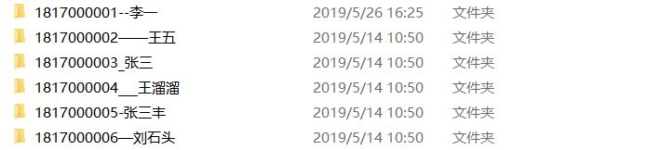
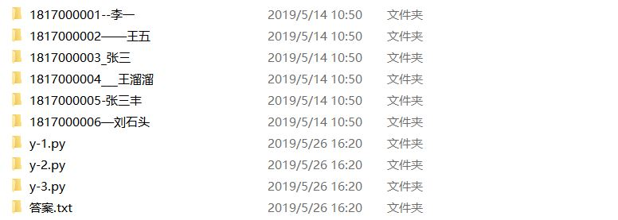
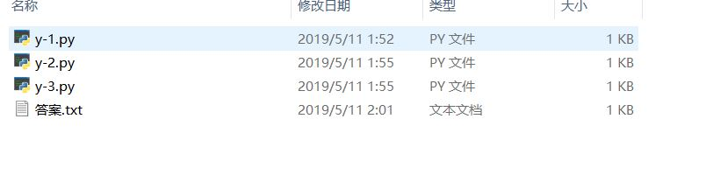
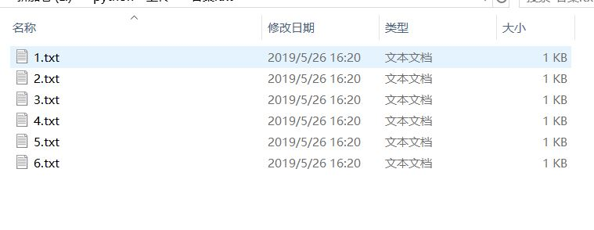
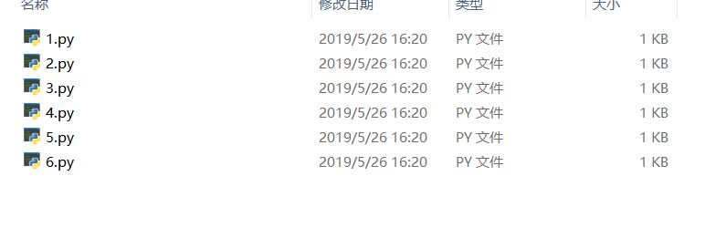
点击添加文本
点击添加文本
点击添加文本
点击添加文本

Slide 14

传入的两个字典：
{'y-1.py': {'1': '', '2': '', '3': '', '4': '', '5': '', '6': ''}, 'y-2.py': {'1': '', '2': '', '3': '', '4': '', '5': '', '6': ''},
'y-3.py': {'1': '', '2': '', '3': '', '4': '', '5': '', '6': ''}}
{'y-1.py': {'1': 0, '2': 0, '3': 0, '4': 0, '5': 0, '6': 0}, 'y-2.py': {'1': 0, '2': 0, '3': 0, '4': 0, '5': 0, '6': 0},
'y-3.py': {'1': 0, '2': 0, '3': 0, '4': 0, '5': 0, '6': 0}}
page2的作用就是在这两个字典中填入信息
注意：
字典的浅复制
点击添加文本
点击添加文本
点击添加文本
点击添加文本

Slide 15

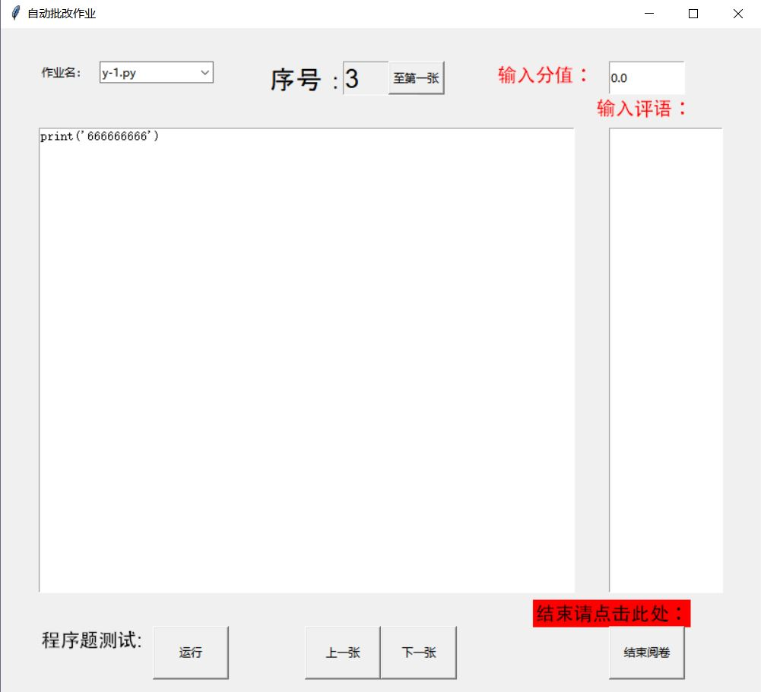
点击添加文本
点击添加文本
点击添加文本
点击添加文本

Slide 16
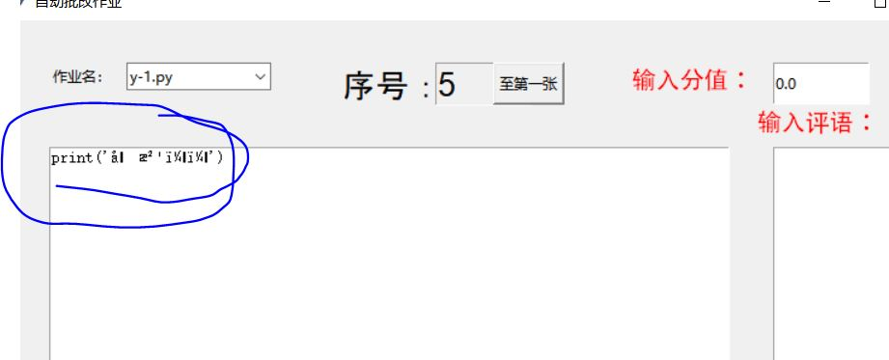

点击添加文本
点击添加文本
utf-8
decode
ASCII
点击添加文本
Unicode编码
str(字节流)
encode
gbk
点击添加文本
....

Slide 17
尚未解决的问题：
当改变组合框的属性值，改变前的对应的信息无法保存到相应位置
点击添加文本
改变组合框值后触发函数，但是此时无法得到上一个文件名，也就无法
保存到字典上对应的位置上
点击添加文本
点击添加文本
点击添加文本

Slide 18

join()函数：
语法： 'sep'.join(seq)
参数说明
sep：分隔符。可以为空
seq：要连接的元素序列、字符串、元组、字典
上面的语法即：以sep作为分隔符，将seq所有的元素合并成一个新的字符串
返回值：返回一个以分隔符sep连接各个元素后生成的字符串
例：
f = open(self.path + '/总_成绩.csv', 'w')
for row in data_all:
f.write(',\t'.join(row) + '\n')
f.close()
在写入csv表格中的内容，以逗号作为分隔符
点击添加文本
点击添加文本
点击添加文本
点击添加文本

Slide 19
shutil库里的rmtree函数：
#调用删除文件方法，删除中间文件
for name in All_Names:
if i != '':
shutil.rmtree(path + '/' + name)
点击添加文本
加个判断是否为空的步骤
防止里面有空名导致整个总的
文件夹被删掉
点击添加文本
点击添加文本
点击添加文本

Slide 20
点击添加文本
点击添加文本
收获与项目可改进之处
点击添加文本
点击添加文本

Slide 21

1.可以将某些指定输入输出型的程序的批改变得更加自动化：
提供一些输入，批量运行，验证结果，根据结果自动评分
2.可以将填空题的批改进行优化：
导入填空题所对应的习题，用正则表达式来进行匹配替换掉相应的空，
再生成相应的源码程序，进行执行并得到相应分数
点击添加文本
点击添加文本
点击添加文本
点击添加文本

Slide 22

点击添加文本
点击添加文本
点击添加文本
点击添加文本

